Slide 1
《嵌入式系统基础教程》
第2版
20XX年X季 第2讲
XXXX大学计算机系
XXXX主讲
Notes:
机械工业出版社，2014年9月第2版《嵌入式系统基础教程》的配套课件
本科生嵌入式系统课程，偏重嵌入式硬件的理论和知识的介绍和讲解。

Slide 2
第2章 嵌入式微处理器技术
教学目标
  通过6种嵌入式处理器的外在形式，讲解嵌入式处理器的基本分类。让学生们知道嵌入式微处理器的为数不多的外在形式和实质。
  借助10种典型技术，讲解嵌入式处理器常用的典型电子技术和软件技术。
  通过6种主流嵌入式处理器，讲解迄今为止大陆地区常用的嵌入式处理器的特点和功能
  基于上述介绍，力求做到听课同学对嵌入式处理器有一个全面的理念认识。

Slide 3
教学主要内容
第2章
  嵌入式处理器基本分类
  嵌入式处理器典型技术
  主流嵌入式微处理器

Slide 4
2.1 嵌入式微处理器的分类
本章介绍以下内容：
  通用型嵌入式微处理器
  微控制器
  嵌入式DSP处理器
  可编程片上系统
  嵌入式双核/多核处理器
  可扩展处理平台

Slide 5
通用型嵌入式微处理器
大型控制系统常常使用笔记本计算机来承担系统内部的主控制器作用，此时的主控制器往往就是通用型的计算机，即PC机。
PC机是通用型的微处理器制成的，嵌入在大型系统中发挥作用，所以PC机被叫做通用型嵌入式微处理器。
PC机嵌入式应用场合：机场控制塔，大型水利枢纽，大型发电站，大型银行，证卷公司等等。

Slide 6
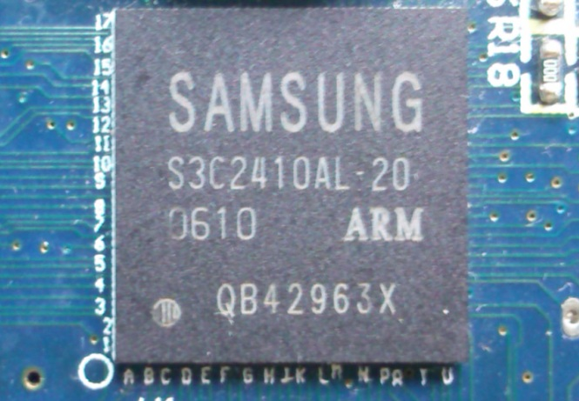
通用型嵌入式微处理器
S3C2410A的实物照片
该芯片的封装方式是FPGA（Fine-Pitch Ball Grid Array：细间距球栅阵列）。
实际外形尺寸是14mm x 14mm。

Slide 7
S3C2410A处理器简介
S3C2410A是一款基于ARM920T核生产的32位嵌入式处理器，生产商是三星公司。
  它是一款典型的ARM9处理器。制造工艺为0.18um，含独立的16KB指令Cache和16KB数据Cache，MMU，支持TFT的LCD控制器以及NAND闪存控制器。
  该芯片集成的外设控制器包括：UART，DMA，脉宽调制定时器，通用I/O口，实时时钟RTC，ADC，触摸屏接口，USB主机控制器，USB设备接口，SD主机和MMC接口，SPI接口，它的最高主频达203MHz。

Slide 8
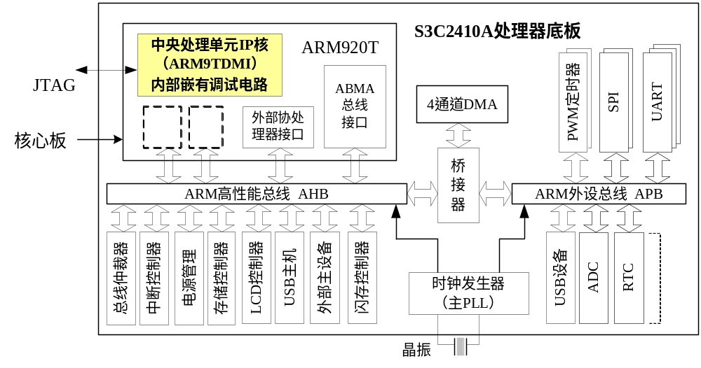
S3C2410A处理器底板内部方框图
从下面图解可见，含S3C2410A处理器的底板左侧还包含了一块核心板。

Slide 9
微控制器
微控制器是字长为4/8/16位的处理器，它是低端嵌入式系统的主控设备。主要用来制造民用产品。
在大陆地区，微控制器型号主要是8051系列。
8051的使用已经有30年的历史，它在嵌入式系统中具有稳定人心所向。
到目前为止，8051具有过半的市场采购份额。
微控制器品质优良与否对于机构人员的采购意向影响很大。

Slide 10
嵌入式DSP处理器
数据信号处理（DSP）是无线通信和无线侦察设备的重要技术。
数字信号处理有两种方式：硬件实现方式和软件实现方式。硬件处理速度快，受到研发人员的青睐。
目前我国已经有十多家DSP处理器生厂商在加紧研发嵌入式DSP芯片，用于4G通信、雷达搜索和远程预警。
研发尖端产品时，常常选用国外的DSP处理器芯片或者国内的DSP处理器芯片。
国外著名的嵌入式DSP处理器生产厂家有高通公司、TI公司、Intel公司、AD公司等。

Slide 11
可编程片上系统SoPC
把一个或多个CPU单元以及功能部件集成在单个芯片上。这种芯片就是所谓的片上系统SoC（也称为系统级芯片）
SoC可以使系统电路板变得很简洁，系统资源消耗变小。
近年来，基于FPGA的SoC设计方案—可编程片上系统（SoPC，System On a Programmable Chip） 引人注目。
国内SoPC研发人员逐年增多，SoPC的成果层出不穷。
SoPC平台供应商主要是美国的Xilinx公司，Altera公司，Lattice公司和QuickLogic公司。
SoPC的开发工具主要是Verilog，VHDL，以及C语言。

Slide 12
可扩展处理平台
赛灵思（xilinx）公司于2011年推出了可扩展处理平台Zynq-7000
目前，可扩展处理平台在多家FPGA公司出现。
Zynq-7000把处理器核固化在FPGA芯片上，具有突破意义
特点：处理速度块，节省产品开发的人力，性能提高，电路设计简单
研发人员可以在PC机的ISETM集成开发环境下，用HDL编写自己的硬件电路，然后按照需要添加Xilinx公司的IP核。

Slide 13
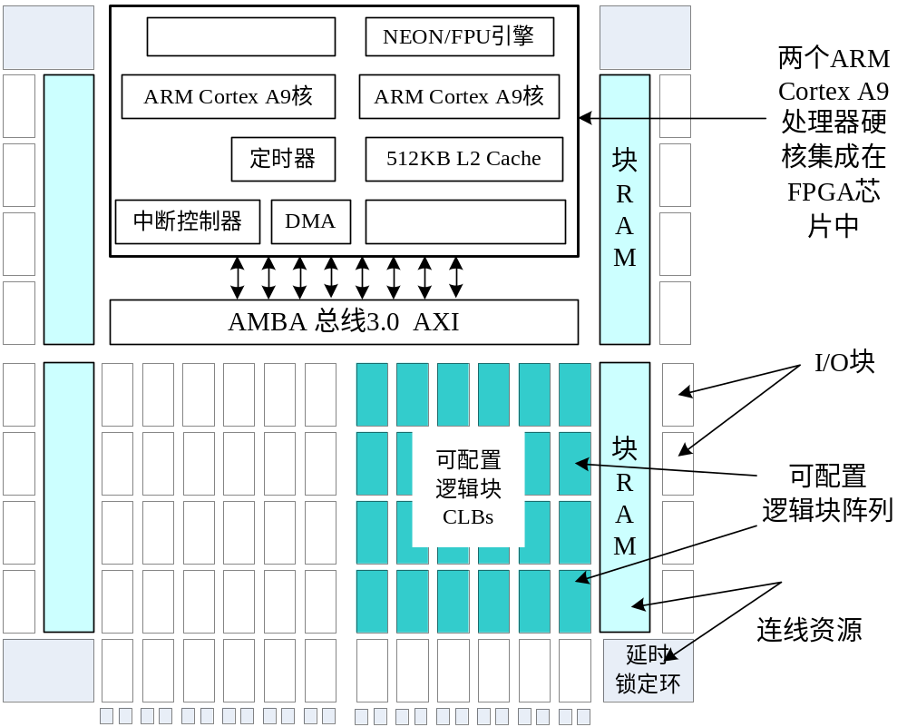
ZYNQ 7000方框图

Slide 14
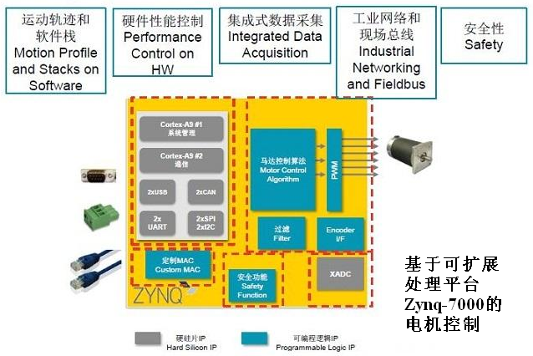
基于可扩展处理平台ZYNQ 7000的电机控制方框图

Slide 15
2.2 嵌入式微处理器的典型技术
下面我们介绍嵌入式微处理器上常用的技术

Slide 16
2.2.1 I/O端口统一编址
与特殊功能寄存器
计算机的两种I/O端口地址空间
  独立编址
    x86处理器系列
  统一编址
    8051系列和ARM系列处理器
特殊功能寄存器（SFR）
  接口控制器的端口寄存器
  实际为片上（片内）的物理存储单元
Notes:
说明：
两行标题采用40磅字

Slide 17
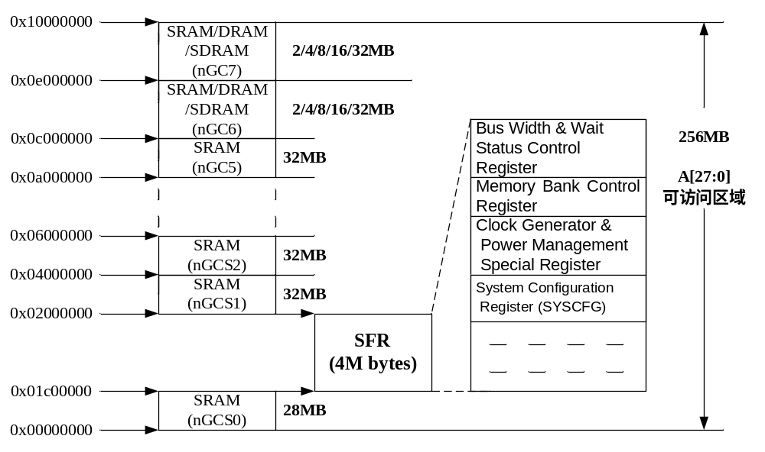
三星公司嵌入式处理器S3C44B0X
存储器地址映射图

Slide 18
2.2.2 哈佛结构
哈佛结构是一种计算机体系结构
哈佛结构基本特点：
  程序指令存储和数据存储分开的存储器结构。
  可以使指令和数据有不同的数据宽度。
    如Microchip公司的PIC16芯片的程序指令是14位宽度，而数据是8位宽度。
  优点：
    较高执行效率和数据吞吐率

Slide 19
哈佛结构示意图
指令
存储器
地址总线
CPU
指令总线
地址总线
程序计数器PC
数据
存储器
数据总线

Slide 20
冯•诺依曼结构示意图
存储器
CPU
地址总线
程序计数器PC
数据总线

Slide 21
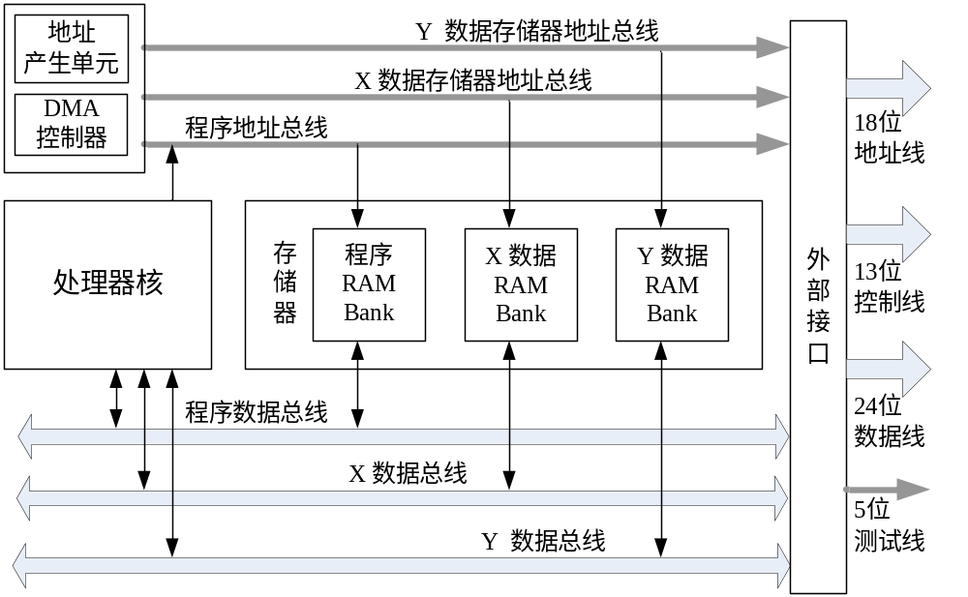
Motorola公司DSP56311型数字信号处理器的存储系统结构
Notes:
图3-2给出了Motorola公司的DSP56311型数字信号处理器的存储系统结构框图。它采用了哈佛结构，有三个内部存储体。其中两个是数据存储体，一个是指令存储体。这样就可以做到利用三组总线，同时从存储系统中执行两个数据访问和一个指令预取。这种数据访问方式加快了典型DSP算法执行，例如有限脉冲响应滤波器（FIR filter）运算。

Slide 22
哈佛结构Cache
片内Cache分为两类。
一种是数据和指令都放在同一个Cache中，称为普林斯顿结构或者统一化结构Cache（统一型Cache）。
另外一种是数据和指令分别放在两个独立的Cache中，称为哈佛结构Cache。这后一种Cache也叫做分离型Cache。
Notes:
哈佛结构在嵌入式处理器的另外一种应用形式涉及Cache。以ARM处理器为例，片内Cache分为两类，一种是数据和指令都放在同一个Cache中，称为普林斯顿结构或者统一化结构Cache（统一型Cache）。另外一种是数据和指令分别放在两个独立的Cache中，称为哈佛结构Cache。这后一种Cache也叫做分离型Cache。

Slide 23
2.2.3 桶型移位器
通常的移位器都是一个时钟脉冲左移或者右移1位。
桶型移位器采用了开关矩阵电路，可以做到用1个时钟脉冲移位任意位。
参看下面的开关矩阵工作示意图。

Slide 24
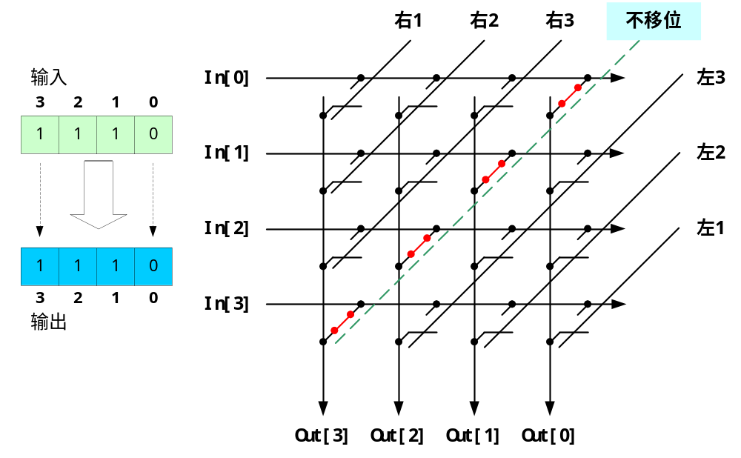
不移位操作示意图

Slide 25
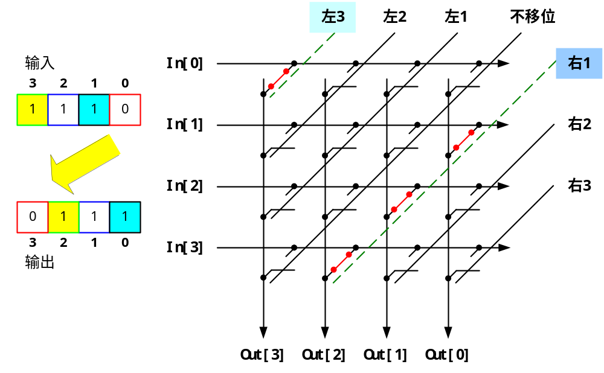
循环左移3位操作示意图
在这里循环左移3位相当于循环右移1位

Slide 26
2.2.4 正交指令集
正交指令集（ orthogonal instruction set ）
An instruction set where all (or most) instructions have the same format and all registers and addressing modes can be used interchangeably.
The choices of op code, register, and addressing mode are mutually independent.
  loosely speaking, the choices are "orthogonal".
  This contrasts with some early Intel microprocessors where only certain registers could be used by certain instructions.
Examples include the PDP-11, 680x0, ARM, VAX.
Notes:
Orthogonal adj. 直角的, 直交的
Interchangeably adv. 可交地, 可替交地
Mutually adv. 互相地, 互助
Loosely adv. 宽松地, 松散地

Slide 27
正交指令集
例3-1：一个正交的两地址指令集中的运算类指令常采用以下格式：定长操作码 + 寻址方式编码 + 定长格式的目的寄存器集+ 定长格式的源寄存器集。
例3-2：ARM处理器有16个通用寄存器，分别命名为R0到R15。ARM处理器的数据处理类指令中的立即数移位指令格式如下：
d31~28 | d27~25 | d24~21 | d20 | d19~16 | d15~12 | d11~7 | d6~4 | d3-0
执行条件 | 000 | 操作码 | S | Rn | Rd | #shift | SH | Rm
Notes:
例3-1：一个正交的两地址指令集中的运算类指令常采用以下格式：
定长操作码 + 寻址方式编码 + 定长格式的目的寄存器集+ 定长格式的源寄存器集。
例3-2：ARM处理器有16个通用寄存器，分别命名为R0到R15。ARM处理器的数据处理类指令中的立即数移位指令格式如下：

Slide 28
例3-2的说明
其中的执行条件字段是该指令执行的条件，共有15种条件，加上无条件，一共有16种可能，用4位二进制数表示，可以取其中一种；操作码字段有4位，表示执行的是哪一种算术逻辑运算，一共有16种运算，可以取其中任何一种；SH字段表示移位类型，可以有5种移位指令的编码可供选择，这些指令都用到了桶型移位器；Rn、Rd、Rm字段是操作数寄存器字段，可以取16个寄存器R0~R15中的任何一个；#shift是立即数移位长度值。
Notes:
其中的执行条件字段是该指令执行的条件，共有15种条件，加上无条件，一共有16种可能，用4位二进制数表示，可以取其中一种；操作码字段有4位，表示执行的是哪一种算术逻辑运算，一共有16种运算，可以取其中任何一种；SH字段表示移位类型，可以有5种移位指令的编码可供选择，这些指令都用到了桶型移位器；Rn、Rd、Rm字段是操作数寄存器字段，可以取16个寄存器R0~R15中的任何一个；#shift是立即数移位长度值。

Slide 29
2.2.5 双密度指令集
指令密度：计算机指令集的一个技术指标，与处理器的体系结构密切相关。它表示该机器指令程序占用存储器空间的大小。有高密度指令和低密度指令之分。与低密度指令相比较，高密度指令执行同样的机器指令序列所需要的指令存储空间较小。
双密度指令集处理器：指令集包含有指令密度不相同的两套指令集。

Slide 30
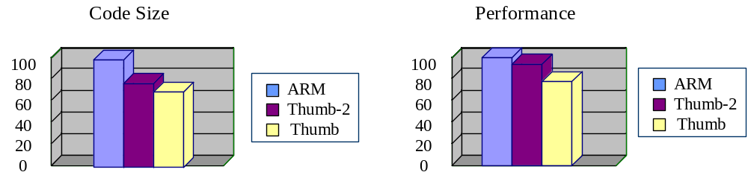
双密度指令集举例
ARM微处理器是32位设计，配有定长32位的指令集。但ARM微处理器也配备16位指令集，称为Thumb指令集。它允许软件编码为更短的16位机器指令。早期16位Thumb指令集称为Thumb-1指令集，其指令密度远高于32位指令集。2003年6月ARM公司推出了Thumb-2核心指令集技术 。这三种指令集的代码尺寸比较与性能比较请参看下图。

Slide 31
2.2.6 看门狗定时器
嵌入式处理器专用的部件。
它能够让嵌入式处理器处理器自动脱离死锁工作状态。
看门狗定时器
时钟
发生器
预分
频器
16位可编程
定时器
NMI
使能信号

Slide 32
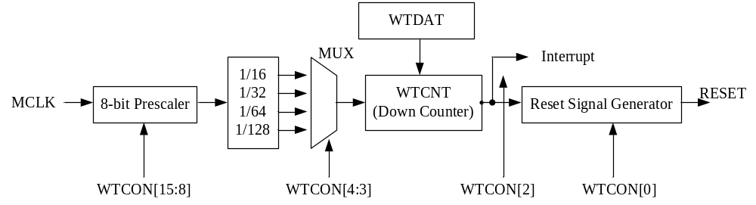
S3C44B0X处理器的看门狗定时器
该看门狗是一个16位数的间隔定时器，用来产生中断服务请求信号。它可在128个存储器时钟周期之内产生复位信号。

Slide 33
2.2.7 地址对准和端序
边界地址：
  从0号单元开始，按照2字节、4字节或者其他2的整倍数长度划分内存的读写块，读写块的首地址就是边界地址。
地址对准访问
  从边界地址进行内存访问。
端序，字节序
  多字节数据存放时，最高字节存放在最低地址单元还是最高地址单元。
  有大端序和小端序之分

Slide 34
2.2.8 地址重映射
开始启动时，将存有启动代码的Nor Flash地址空间映射到0x00000000。
嵌入式系统的中断向量和异常向量表在启动时也从0号地址存放。
Flash ROM的读出速度慢
地址重映射：把SDRAM地址空间迁移到0地址开始处，把Flash ROM的地址空间迁移到系统存储器的高端地址。

Slide 35
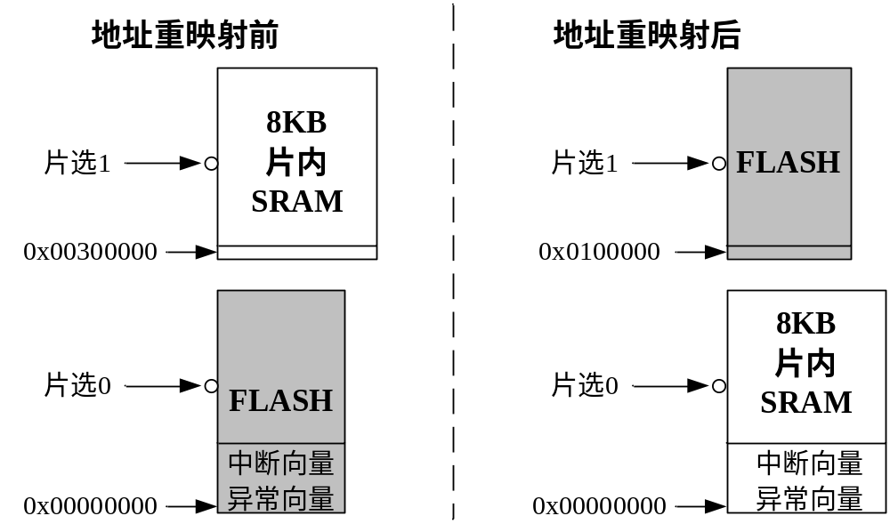
AT91M55800A处理器
地址重映射前后的地址分配

Slide 36
2.2.9 FIFO缓冲寄存器
FIFO（First In First Out）也即先入先出
FIFO寄存器或者FIFO缓冲寄存器
  按照FIFO方式进行数据读写的寄存器
FIFO常常用于嵌入式系统
  提高数据传输效率
  两种使用形态
    一种是分立的专用器件
    集成在CPU某个控制器的专用寄存器

Slide 37
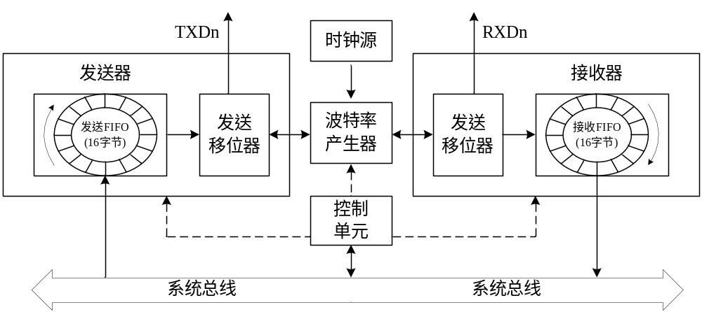
S3C44B0X的
UART方框图（含FIFO）
S3C44B0X处理器内建有两个UART接口。每一个UART的最高传输速率是115.2K bps，并且带有两个接受和发送的FIFO缓冲器。

Slide 38
2.2.10 主存控制器
主存控制器
  MC，Memory Controller
  MC功能：
    确定处理器所使用的存储区（Bank）个数；
    确定各存储区起始地址；
    确定各BANK寻址空间大小和数据线宽度；
    确定所有Bank的可编程访问周期；
    动态存储器的自动刷新等。

Slide 39
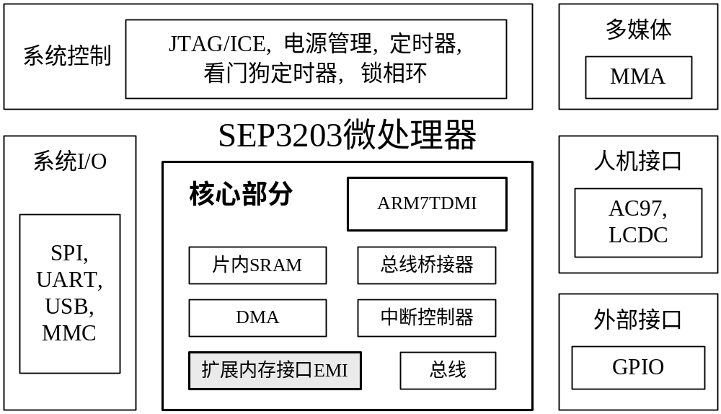
东南大学博芯公司
SEP3203微处理器方框图
MC

Slide 40
2.3 主流嵌入式微处理器
几种嵌入式处理器概览
  PowerPC
  MIPS
  Arca
  FreeScale
  凌动嵌入式处理器
  ARM

Slide 41
2.3.1 PowerPC处理器
自从1994年第一个PowerPC处理器PowerPC 601问世以来，已经有几十种PowerPC独立微处理器与嵌入式微处理器投放市场，其主频范围从32MHz到1GHz不等。
嵌入式的PowerPC 405（主频最高为266MHz）和PowerPC 440（主频最高为550MHz）处理器内核可以用于各种集成的系统芯片（SOC，system-on-a-chip）设备上，在电信、金融和其他许多行业具有广泛的应用。

Slide 42
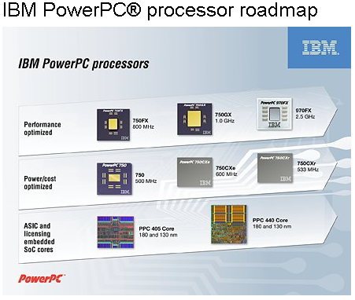
IBM PowerPC路线图
PPC 400系列产品是嵌入式处理器

Slide 43
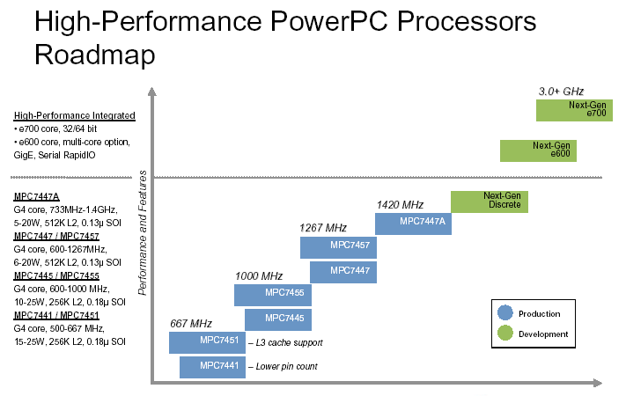
Motorola高性能处理器

Slide 44
介绍几款PowerPC架构的MPU
PowerPC 405GP
PowerPC MPC823e
PowerPC MPC7457和MPC7447
PowerPC 8260（QUICC II）
MPC860 PowerQUICC

Slide 45
IBM公司开发的PowerPC405GP
PowerPC405GP嵌入式处理器的特性：
  ⑴PowerPC405GP专门应用于网络设备
  ⑵扩展了PowerPC处理器系列产品的可伸缩性
  ⑶应用软件源代码兼容所有其他的PowerPC处理器
  ⑷利用最高可达133MHz外频的64位CoreConnect总线体系结构
  ⑸提供了具有创新意义的CodePack的代码压缩
  ⑹比较优越的低功耗解决方案
  ⑺高性能总线结构、可用于定制SOC研发
Notes:
IBM公司开发的PowerPC405GP
⑴PowerPC405GP是一个专门应用于网络设备的高性能嵌入式处理器，包括有线通信、数据存储以及其他计算机设备。
⑵扩展了PowerPC处理器系列产品的可伸缩性。
⑶应用软件源代码兼容所有其他的PowerPC处理器。
⑷利用最高可达133MHz外频的64位CoreConnect总线体系结构，提供高性能、响应时间短的嵌入式芯片。
⑸提供了具有创新意义的CodePack的代码压缩，极大地改进了指令代码密度和减少系统整体成本。
⑹Power PC 405GP的逻辑结构为要求低功耗的嵌入式处理器提供了理想的解决方案。
⑺具有可重复使用的核心、灵活的高性能总线结构、可定制SOC设计等特性。

Slide 46
Motorola公司的PowerPC MPC823e
一个高度模块集成的片上系统，属于Power PC QUICC通信处理器产品家族的一个成员。
包含嵌入式PowerPC内核、系统接口单元、通信处理单元和LCD控制器。配备大容量数据Cache和指令Cache。
具有双处理器结构，即：通用RISC整数处理器和特殊32位标量RISC通信处理器。
为满足通信的需要，MPC823e的外设接口功能优良，能提供嵌入式数字信号处理功能，支持高速数字通信。

Slide 47
MPC7457和MPC7447
摩托罗拉G4系列PowerPC处理器的新成员MPC7457和MPC7447于2003年2月投产，它们的时钟速度最高可达到1.3GHz。由于制造上采用了SOI（绝缘体硅）工艺，当这两款处理器运行在1GHz时，其功耗才不到10W，因此可广泛应用于对功耗敏感的网络和通信应用领域，例如：路由器、交换机和网络控制平台。

Slide 48
PowerPC 8260（QUICC II）
Motorola公司研发，飞思卡尔公司维护
该产品是功能较强的多协议集成通信处理器，具有双核双总线结构，适合用于构建多协议路由器、多协议交换机等网络接入设备和交换设备。

Slide 49
MPC860 PowerQUICC
Motorola公司研发，飞思卡尔公司维护
MPC860 PowerQUICC是一款集成了微处理器和外设组合的通用单一芯片，可以用在各种各样的控制应用中，尤其在通信和网络产品的应用中表现得更加出色。

Slide 50
2.3.2 MIPS嵌入式微处理器
MIPS处理器
  MIPS计算机公司研发
  一种高端嵌入式内核标准
  MIPS的英文原文：
    Microprocessor without Interlocked Pipeline Stages
  中文意义是内部无互锁流水级微处理器
    尽量利用软件办法避免流水线的数据相关问题
Notes:
MIPS是世界上很流行的一种RISC处理器。MIPS的意思是“无内部互锁流水级的微处理器”
(Microprocessor without interlocked piped stages)，其机制是尽量利用软件办法避免流水线
中的数据相关问题。它最早是在80年代初期由斯坦福(Stanford)大学Hennessy教授领导的研究小组
研制出来的。MIPS公司的R系列就是在此基础上开发的RISC工业产品的微处理器。
R系列产品
1986年R2000处理器
1988年R3000处理器
1991年R4000处理器
第一款64位商用微处理器
1994年R8000处理器
1996年R10000处理器
1997年R12000处理器

Slide 51
MIPS计算机公司简史
MIPS处理器最早是在80年代初期由斯坦福(Stanford)大学Hennessy教授领导的研究小组研制出来的
  MIPS公司的R系列处理器是在此基础上研发成功的RISC工业微处理器产品
  1984年，MIPS计算机公司成立
  1992年，SGI收购了MIPS计算机公司
  1998年，MIPS脱离SGI，成为MIPS技术公司

Slide 52
MIPS处理器发展简史
MIPS处理器诞生于二十世纪八十年代初
1986年到1997年先后出产了6个R系列的微处理器
  其中的R4000是世界上第一款64位商用微处理器
1999年MIPS32和MIPS64架构标准发布，为后来MIPS处理器的开发奠定了基础。
1986年 | R2000处理器 | 1994年 | R8000处理器
1988年 | R3000处理器 | 1996年 | R10000处理器
1991年 | R4000处理器 | 1997年 | R12000处理器

Slide 53
MIPS指令体系版本
MIPS指令系统有两种类型：
  通用处理器指令体系MIPS I、MIPS II、MIPS III、MIPS IV到MIPS V
  嵌入式指令体系MIPS16、MIPS32到MIPS64
在设计理念上MIPS强调软硬件协同提高性能，同时简化硬件设计。

Slide 54
MIPS32 24KE内核系列
2000年MIPS公司开发了高性能、低功耗的32位处理器内核MIPS32 24KE内核系列。
该内核系列采用高性能24K微架构，同时集成了MIPS DSP特定应用架构扩展(ASE)。
24KE 内核系列包括 24KEc、24KEf、24KEc Pro和24KEf Pro。
目标市场包括机顶盒、DTV、DVD刻录机、调制解调器、住宅网关和汽车远程信息处理等。

Slide 55
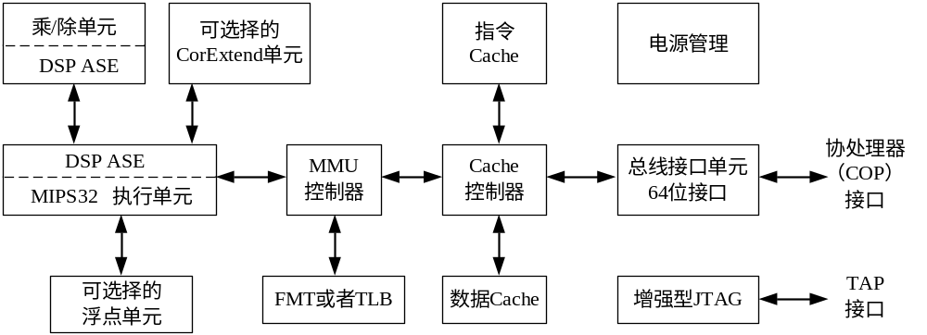
MIPS32 24KETM内核的功能方框图

Slide 56
MIPS32 74K内核
2007年6月19日MIPS公司推出了MIPS32 74K（以下简称74K）内核产品。该产品采用标准硅工艺，是目前嵌入式市场速度最快的可综合处理器内核，主频速度达到1GHz以上。下图给出了74K内核的内部架构。
MIPS32 74K按照普通单元和EDA标准流程设计，采用65nm制造工艺，内核面积为1.7平方毫米；内含自主研发的嵌入式微架构，在同类产品之中的性能/芯片面积比很高。具有如下特点：

Slide 57
MIPS32 74K内核（续1）
具有CorExtendTM功能，该功能可供用户自定义指令。
具有二进制兼容的特性，它可以直接替代原有的MIPS32 24K系列内核，而不需要对应用代码进行任何修改；
74K内核运行速度可达到24K内核的1.5倍到1.6倍。

Slide 58
MIPS32 74K内核（续2）
双流水线架构，支持非对称双发
一条6级地址生成（AGEN）流水线可处理存储转移负载/存储，并控制传输分支/转移指令。另外一条5级ALU流水线处理所有的与算数、逻辑和计算相关的指令。
提供加快DSP和媒体处理应用的增强型指令集DSP ASE（第2版）。

Slide 59
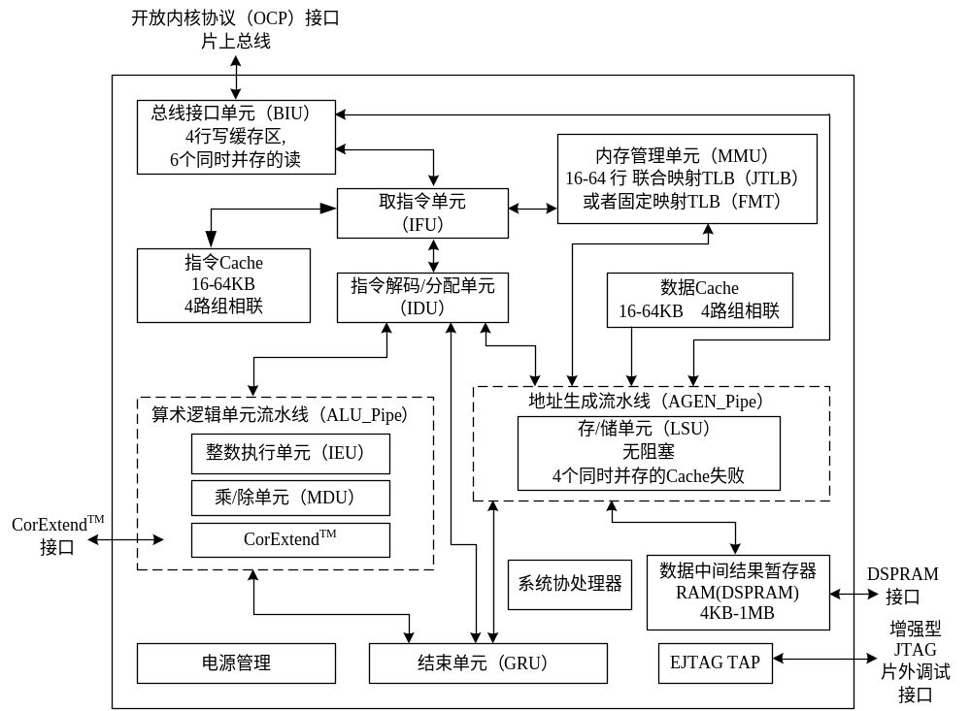
MIPS公司的74KcTM核方框图

Slide 60
2.3.3 方舟（Arca）处理器
中文称作方舟处理器
方舟科技公司生产的“Arca1”，“Arca2”和“Arca3”CPU是我国具有自主知识产权的嵌入式微处理器芯片系列产品。
该公司由中国归国留学生于2002年前后创办、注册于北京中关村科技园区的民营高科技企业。
方舟(Arca)处理器芯片拥有一套自己的指令体系，并在此基础上构建了方舟CPU核心。
方舟CPU核心结构如下图所示。

Slide 61
Arca处理器路线图
方舟定点指令集架构
5级流水线
全功能内存管理/高速缓存
主频：300MHz-400MHz
工艺：0.18微米
功耗：0.30mW/MHz
Arca3
方舟定点指令集架构
方舟媒体指令集架构
7级流水线
分支预测
全功能内存管理/高速缓存
硬件排错
4组32路分支预测缓存
500-600MHz，0.25微米
800MHz，0.13微米
功耗：0.35mW/MHz
Arca2
方舟定点指令集架构
5级流水线
含内存管理/高速缓存
主频：166MHz
工艺：0.25微米
Arca1
Arca2se

Slide 62
方舟处理器特点
中央处理单元 CPU
  执行Arca RISC或Media 指令集
  高效率流水线实现
  主频：166-1000MHZ 之间
内存管理单元MMU
  32路全相联指令TLB
  32路全相联数据TLB
  页面大小支持: 4KB, 16KB, 1MB,16MB
  支持表项锁存
  采用循环轮换替换算法

Slide 63
方舟处理器特点（续）
高速缓存 Cache
  虚地址Cache，硬件解决别名问题
  可配置大小数据高速缓存
    32路组相联，直写/回写可选
  可配置大小指令高速缓存，32路组相联
  4级写缓冲区，每级最多可缓存16字节
  循环轮换替换算法，支持缓存行锁存、分配操作
调试单元 Debug
  支持异步中断和异步引导
  提供数据断点、指令断点的硬件支持
  通过JTAG接口与主机相连

Slide 64
2.3.4 飞思卡尔公司的微控制器
飞思卡尔公司于2004年5月从Motorola公司分离出来，自立门户独立经营。
之后，推出了32位冷火（ColdFire）系列微控制器和32位i.MX微控制器，此外对Motorola公司的08系列微控制器也添加了新品种。
下面我们来考察一下这三款产品。

Slide 65
08系列8位微控制器的扩展
飞思卡尔公司的08系列单片机已有十多年的发展历史，主要有HC08、HCS08 和RS08 三大类型。该系列的特点是：稳定性好，开发周期短，成本低，型号多（积累下来的各种型号已有100多种）。其中RS08是飞思卡尔公司于2006年开始推出的超低端8位微控制器(MCU)，以满足用户对体积更小、更经济高效解决方案的需求。

Slide 66
Flexis系列微控制器
2007年6月，飞思卡尔公司发布了Flexis系列微控制器的产品信息。
首次推出了一款从8位跨越16位直接升级到32位的MCU组产品方案。这就是基于S08内核的MC9S08QE128（8位）和第一款基于V1 ColdFire 内核的器件MCF51QE128（32位）。这两款微控制器的“心脏”不同，一个是8位的CPU核，另一个是32位CPU核，但两个芯片的外部针脚兼容，都支持USB，而且采用相同片上外围设备和开发工具。

Slide 67
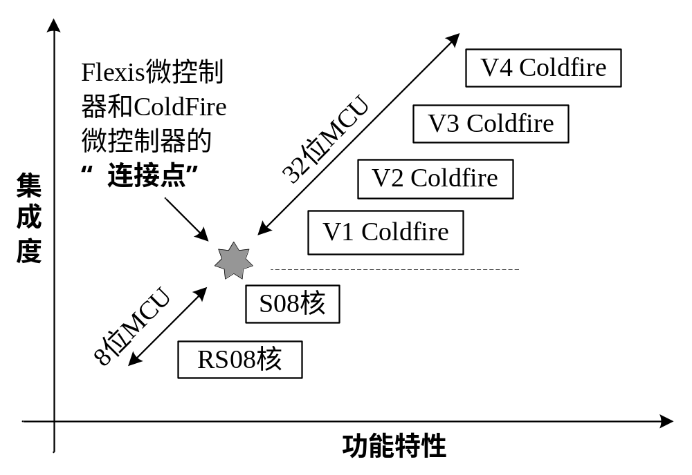
Flexis微控制器和ColdFire微控制器的“连接”点示意图

Slide 68
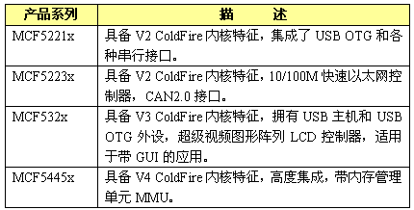
冷火系列微控制器
主流的32位ColdFire嵌入式微控制器产品参看下表

Slide 69
2.3.5 凌动系列嵌入式处理器
Intel公司于2008年首次向嵌入式处理器市场推出凌动（Atom）处理器。最初两款凌动处理器型号是凌动N270和N230，前者专为上网本（Netbook）设计，后者专为上网机（Nettop）设计。当时凌动处理器的市场定位是超便携电脑（LCD屏尺寸一般是8英寸左右），包括移动互联网设备（MID，Mobile Internet Device）、上网本和上网机。之后，若干个凌动处理器系列和几十种型号的凌动处理器陆续问世，其产品设计目标涉及多种嵌入式计算领域。

Slide 70
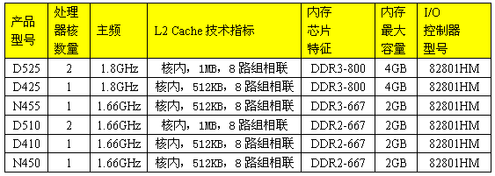
凌动400/500系列的主要技术指标

Slide 71
2.3.6 ARM处理器
介绍以下内容：
  ARM处理器
  ARM处理器应用
  ARM处理器实验平台

Slide 72
ARM处理器简介
ARM 即Advanced RISC Machines的缩写。
ARM公司是设计公司，是知识产权（IP: Intellectual Property）供应商，靠转让设计许可由合作伙伴来生产各具特色的芯片。
  有30多家半导体公司与ARM签订了硬件技术使用许可协议。
ARM处理器的3大特点：
  小体积、低功耗、成本低、高性能
  16位／32位双指令集
  全球众多的合作伙伴

Slide 73
ARM以知识产权核为主营业务
IP核以三种形式存在。
  硬核
  软核
  固核
ARM公司研发的处理器核以上面的三种形式销售

Slide 74
ARM公司的IP销售与服务
图例：
大学/研究所/企业
服务
付款
技术支持
ARM公司
IC制造商
OEM生产商

Slide 75
ARM发展简史
1985年4月26日，第一个ARM原型在英国剑桥的Acorn计算机有限公司诞生，由美国加州San Jose VLSI技术公司制造。
20世纪80年代后期，ARM很快开发成Acorn的台式机产品，形成英国的计算机教育基础。
1990年成立了Advanced RISC Machines Limited（简称ARM公司）。
20世纪90年代，ARM 32位嵌入式RISC处理器扩展到世界范围，占据了低功耗、低成本和高性能的嵌入式系统应用领域的领先地位。

Slide 76
ARM体系结构的扩充
ARM 32位处理器体系结构是市场占有率高的32位嵌入式RISC微处理器结构
  市场占有率大约为75%
所有ARM处理器共享同一个体系结构。
ARM体系结构的扩充包括：
  Thumb：16位指令集，用以改善代码密度；
  DSP：用于DSP应用的算术运算指令集；
  Jazeller：允许直接执行Java字节码的扩充。

Slide 77
ARM处理器应用
ARM系列处理器提供的解决方案包括：
  在无线、消费电子和图像应用方面的开放平台
  智能卡和SIM卡的安全应用
  嵌入式系统教学实验设备
  网络设备：路由器、调制解调器等
  移动电话、智能手机等

Slide 78
ARM核的技术优势
ARM核的优点包括：
  引入新颖的称为"Thumb"的压缩指令格式，降低了小型系统的成本和电源消耗；
  ARM9、ARM10和StrongARM处理器系列的性能得到了显著提高；
  具有先进的软件开发和调试环境；
  基于ARM处理器核的芯片得到了广泛的嵌入式应用。

Slide 79
ARM处理器系列产品概况
ARM处理器当前有6个产品系列：ARM7、ARM9、ARM10、ARM11、SecurCore和Cortex。
  ARM7、ARM9、ARM10和ARM11是4个通用处理器系列，每个系列提供一套特定的性能来满足设计者对功耗、性能和体积的需求。
  SecurCore是第5个产品系列，是专门为安全设备而设计的。
来自于合作伙伴的产品
  例如：Intel XScale微体系结构和StrongARM产品。

Slide 80
ARM Cortex系列处理器
The ARM Cortex family comprises three series, all implement the Thumb-2 instruction set.
  ARM Cortex-A Series
    applications processors for complex OS and user applications.
    Supports the ARM, Thumb and Thumb-2 instruction sets
  ARM Cortex-R Series
    embedded processors for real-time systems.
    Supports the ARM, Thumb, and Thumb-2 instruction sets
  ARM Cortex-M Series
    deeply embedded processors optimized for cost sensitive applications.
    Supports the Thumb-2 instruction set only

Slide 81
ARM Cortex-A8简介
The ARM Cortex-A8 processor is the first applications processor based on the ARMv7 architecture and is the highest performance, most power-efficient processor ever developed by ARM. With the ability to scale in speed from 600MHz to greater than 1GHz, the Cortex-A8 processor can meet the requirements for power-optimized mobile devices needing operation in less than 300mW; and performance-optimized consumer applications requiring 2000 Dhrystone MIPS.

Slide 82
ARM Cortex-A8简介（续）
The Cortex-A8 processor is ARM’s first superscalar processor featuring technology for enhanced code density and performance, NEON technology for multimedia and signal processing, and Jazelle RCT (Runtime Compilation Target) technology for efficient support of ahead-of-time and just-in-time compilation of Java and other bytecode languages.

Slide 83
Cortex-A8内核的应用举例
——TI公司的OMAP 3430处理器
业界第一个具有先进的超级标量Cortex-A8内核的处理器
业界第一个采用 65nm CMOS 工艺技术设计的ARM处理器，提高了处理性能
集成的图像信号处理器（ISP ）可提供更快、更高品质的图像捕捉功能，并且可以降低系统成本
复合视频和 S 端子 TV 输出
XGA（1024x768 像素）、16M 色（24 位定义）显示支持
高速 USB2.0 OTG 支持

Slide 84
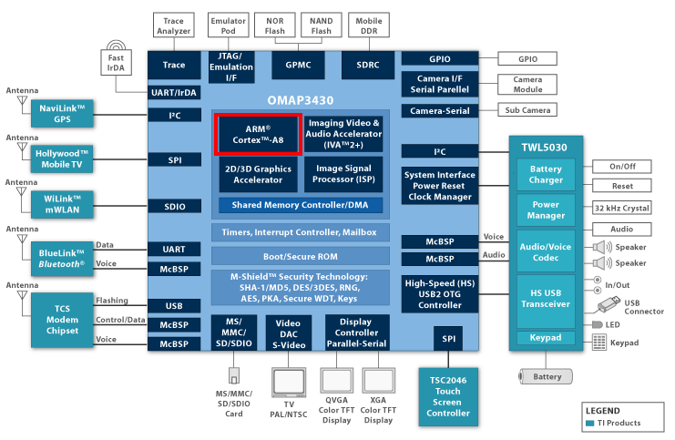
TI的OMAP 3430处理器架构图
Notes:
TI公司的OMAP 3430处理器架构图

Slide 85
Cortex-M3内核的应用举例
——意法半导体的STM32微控制器
不支持ARM指令集，只支持Thumb-2指令集
中断向量表与其他ARM处理器有明显区别
STM32微控制器有两个系列
  STM32F103“增强型”系列，72MHz主频
  STM32F101“基本型”系列，36MHz主频
2.0到3.6V电源，当复位电路工作时，在待机模式下最低功耗2μA，最适合电池供电的应用设备。
比同级别的基于ARM7TDMI的产品快30%。换句话说，如果处理性能相同，STM32产品功耗比同级别产品低75%。
Notes:
意法半导体发布新的32位Cortex-M3内核微控制器

Slide 86
Intel公司生产的ARM系列处理器
从所周知，Intel公司是PC平台的x86系列微处理器生产商。但是，它涉足嵌入式领域，也生产嵌入式处理器，不过该公司生产的嵌入式处理器并不是自主知识产权的产品。Intel公司购买了ARM的IP核先后生产出了两种嵌入式处理器：StrongARM和XScale。Intel于2005年停止了这两款处理器的生产。
除了维持IA32指令集不变之外，Intel公司凭借自身强大的技术开发实力，在功能上和性能上对这两款嵌入式处理器做了改进和提高，使得它们成为性能优秀的嵌入式处理器。

Slide 87
第2讲结束
谢谢!

